Slide 1
Словарь
русских синонимов заимствованных слов

Slide 2
Об этом проекте
Жил был в начале 19 века славный боевой адмирал Шишков. Он прославился не только военными победами, но и борьбой с заимствованиями. Шишков предлагал не просто русские синонимы, а конструировал новые слова из русских корней. Правда, они не прижились и выглядели для современников забавно. Широко известны то ли предложенные им, то ли приписанные ему мокроступы – калоши.
Вы считаете, что заимствованное слово засоряет русский язык?

Slide 3
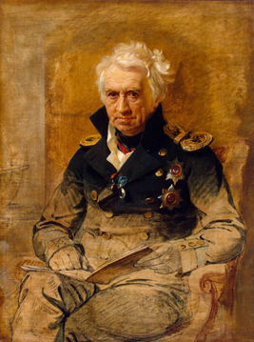
Настрочив эпиграмму, А.С.Пушкин сохранил память об адмирале на века.
Угрюмых тройка есть певцов —
Шихматов, Шаховской, Шишков,
Уму есть тройка супостатов —
Шишков наш, Шаховской, Шихматов,
Но кто глупей из тройки злой?
Шишков, Шихматов, Шаховской!
1815
при жизни Пушкина не публиковалось

Slide 4
Предложите слово-синоним, которое лучше использовать в речи.
Давайте с уважением отнесёмся к работе друг друга и тогда у нас всё получится!
Для того чтобы словарь было удобно и приятно читать, старайтесь не изменять шрифт и его размер.
Нет подходящего по значению слова? Может быть нужно придумать новое, состоящее из русских корней?

Slide 5
Об этом проекте
Правильно оформленная словарная статья должна содержать в заголовке заимствованное слово в начальной форме с указанием части речи, если нужно - стиля, где используется.
В левом столбце укажите лексическое значение слова и пример его использования. Лексическое значение можно быстро найти в поисковых системах, например, в Яндексе: “хакнуть что это”. Если слово уже вошло в словари, можно использовать словарную статью как образец. Пример использования легко найти по запросу в социальных сетях или поисковых системах.
В правом столбце запишите русское слово-синоним и созданное вами слово (если получилось).
Справа внизу есть поле для сведений об авторе. Укажите , что считаете нужными. Посмотрите. что сделали другие участники проекта. Комментарии приветствуются.

Slide 6
Введите слово - начальная форма, стилистическая окраска (если есть)
Лексическое значение
синоним(ы)
введите слова
Примеры использования
неолигизм(ы)
введите слова
Автор: укажите сведения о себе

Slide 7
хакнуть - глагол, хакнуть (сов.в.), общеупот., недавно жаргон.
используя хакерские приёмы, технологии, незаконно получить доступ к чужой информации; взломать (сайт, компьютер).
синоним(ы)
распечатать, вскрыть
“А лет в 10 Пентагон хакнуть захочет, да?” (FB)
“Хакнуть человечество” (перен.).
неолигизм(ы)
раскодить
Автор: ШИВ, Москва, учитель

Slide 8
Введите слово - начальная форма, стилистическая окраска (если есть)
Лексическое значение
синоним(ы)
введите слова
Примеры использования
неолигизм(ы)
введите слова
Автор: укажите сведения о себе

